Slide 1
La Chiesa nell’età dell’Assolutismo

Slide 2

Il contesto storico: Seicento e Settecento

Slide 3
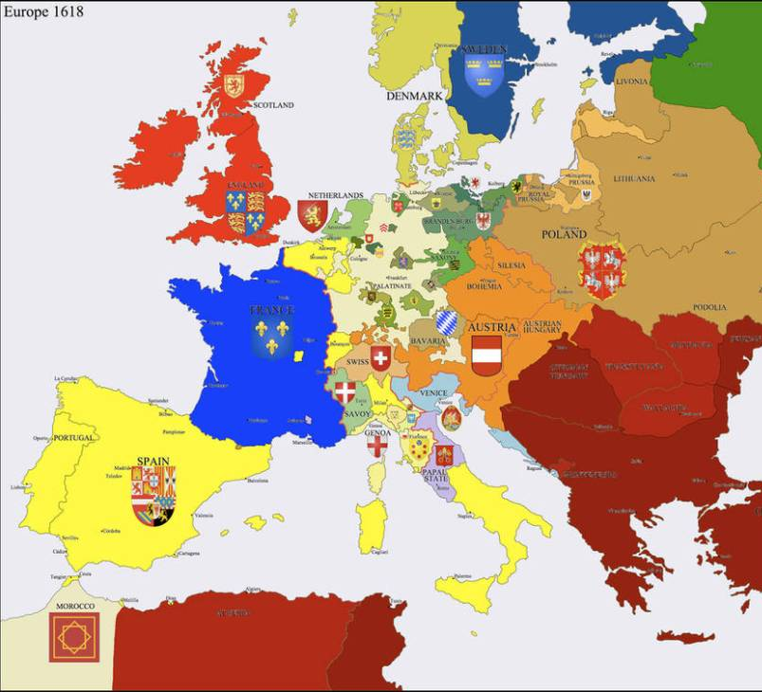
Il Seicento (linee generali)
Il Seicento è un secolo complesso, agitato da conflitti e novità.
L’Europa sembra trasformarsi in un teatro dove si alternano tragedia e rivoluzione, mentre nel resto del mondo si consolidano imperi, si sviluppano commerci e si configurano nuove mappe del potere.
Nella cartina: l’Europa nel 1618

Slide 4
La Guerra dei Trent’anni
Tra il 1618 e il 1648 l’Europa centrale viene travolta dalla Guerra dei Trent'anni: un conflitto nato da tensioni religiose tra cattolici e protestanti nel Sacro Romano Impero, ma presto trasformatosi in una lotta per l’equilibrio politico continentale.
La Pace di Westfalia segna un punto di svolta: riconosce la sovranità degli Stati e ridimensiona l’idea di un impero universale cristiano. È la nascita della diplomazia moderna.

Slide 5
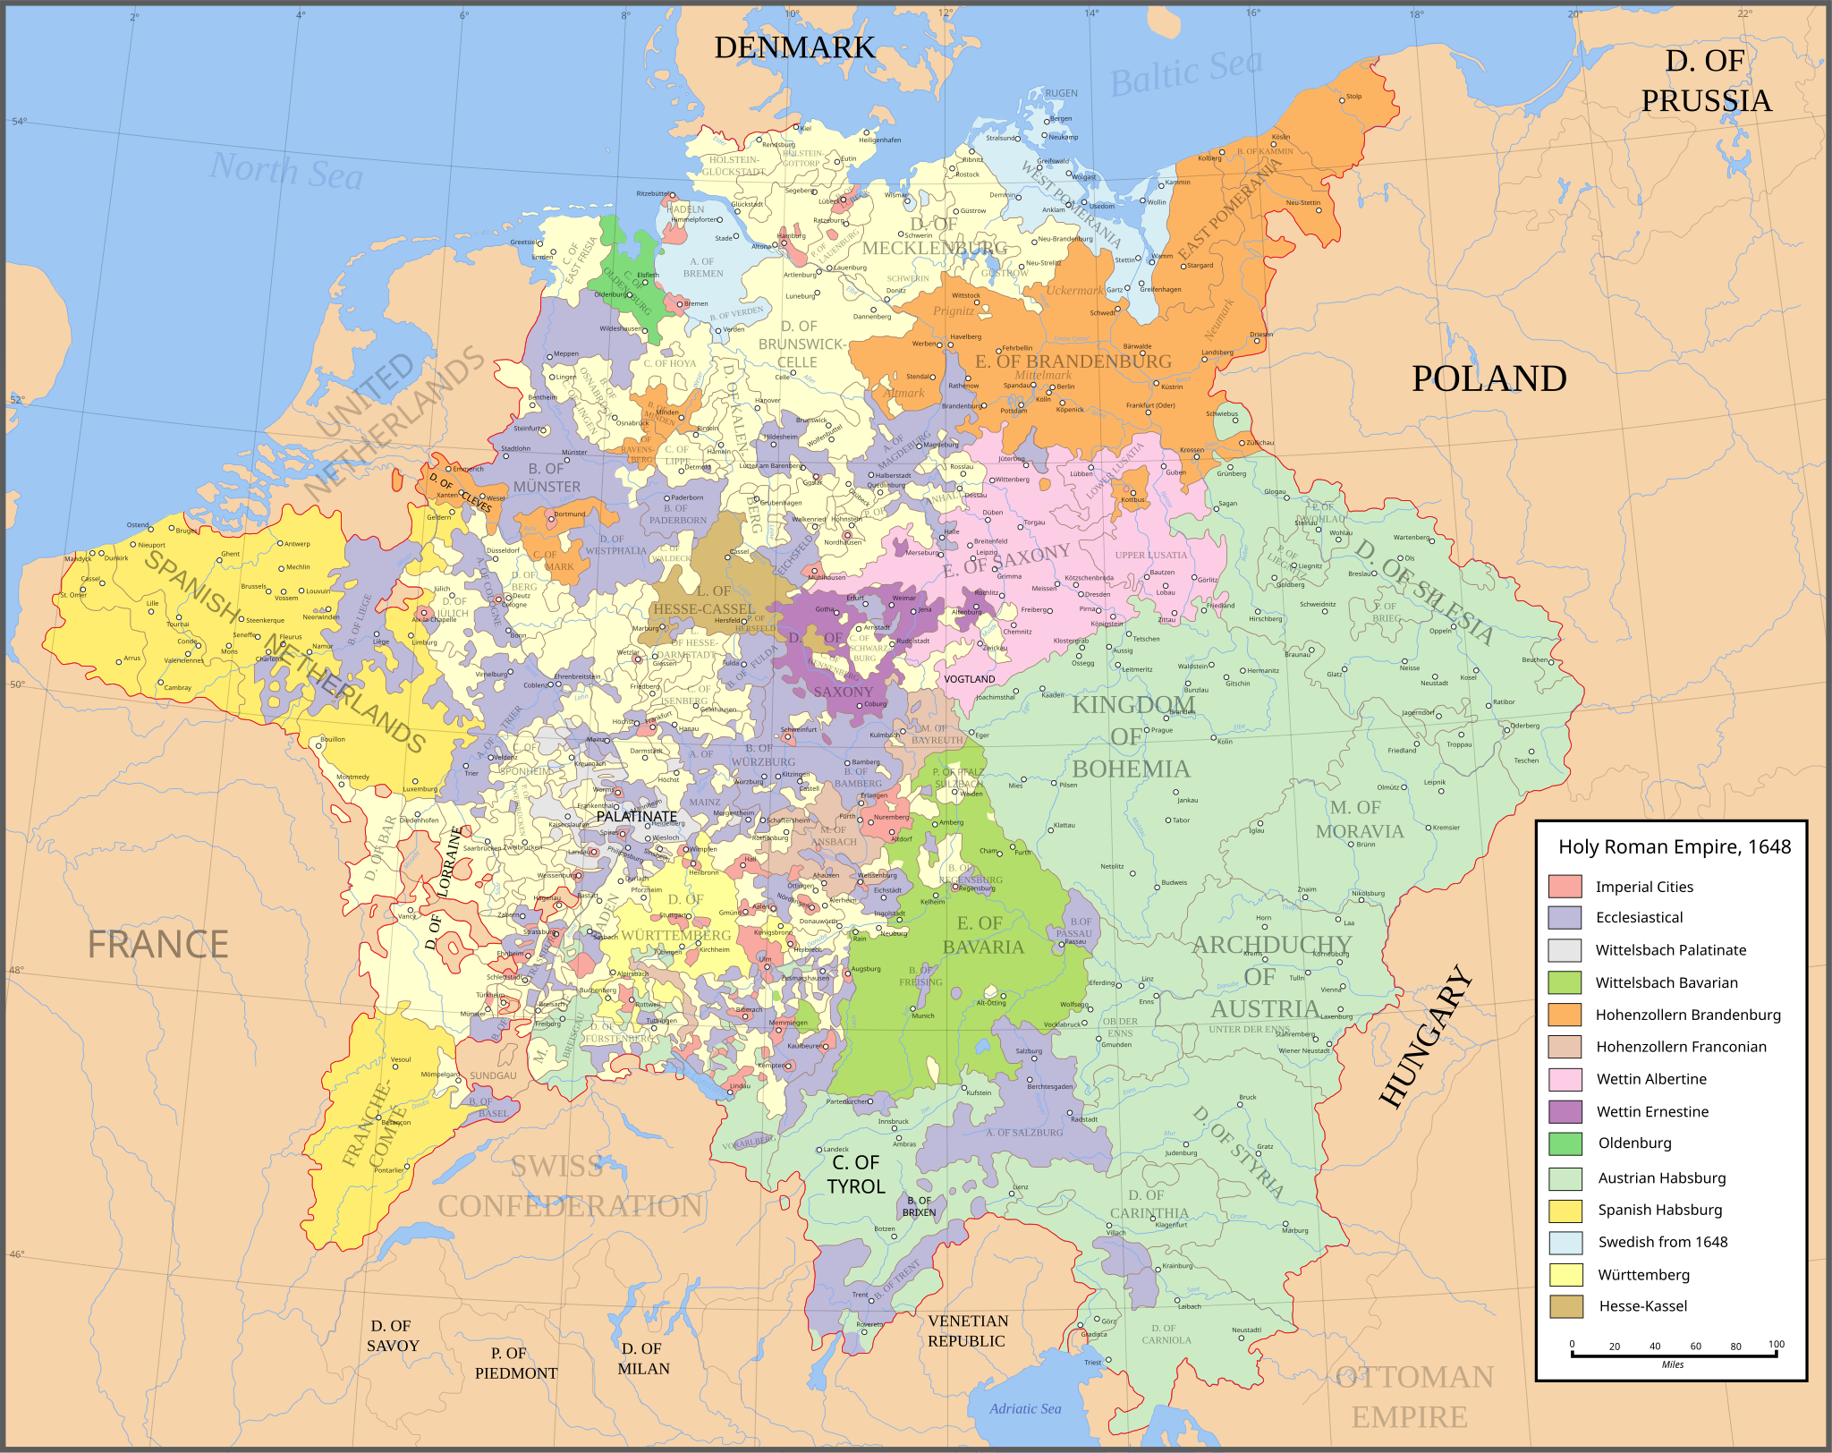
Europa centrale alla fine della Guerra dei Trent’anni: la frammentazione del Sacro Romano Impero

Slide 6
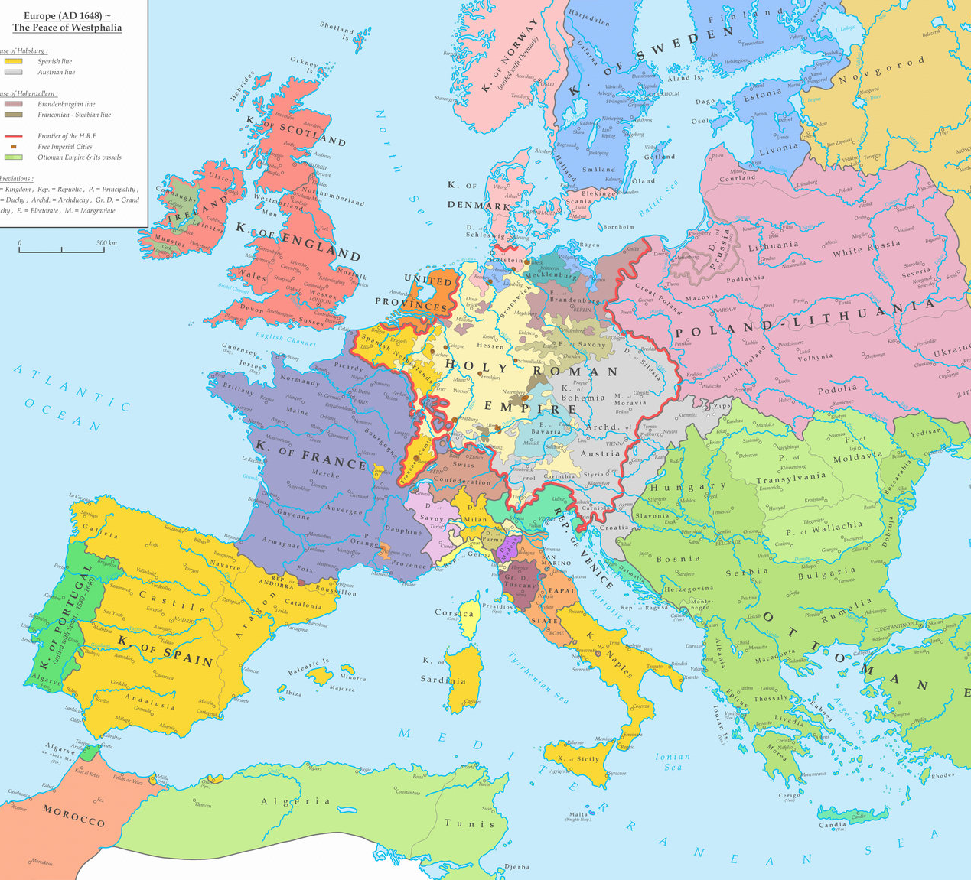
L’Europa dopo la Pace di Westfalia (1648)

Slide 7
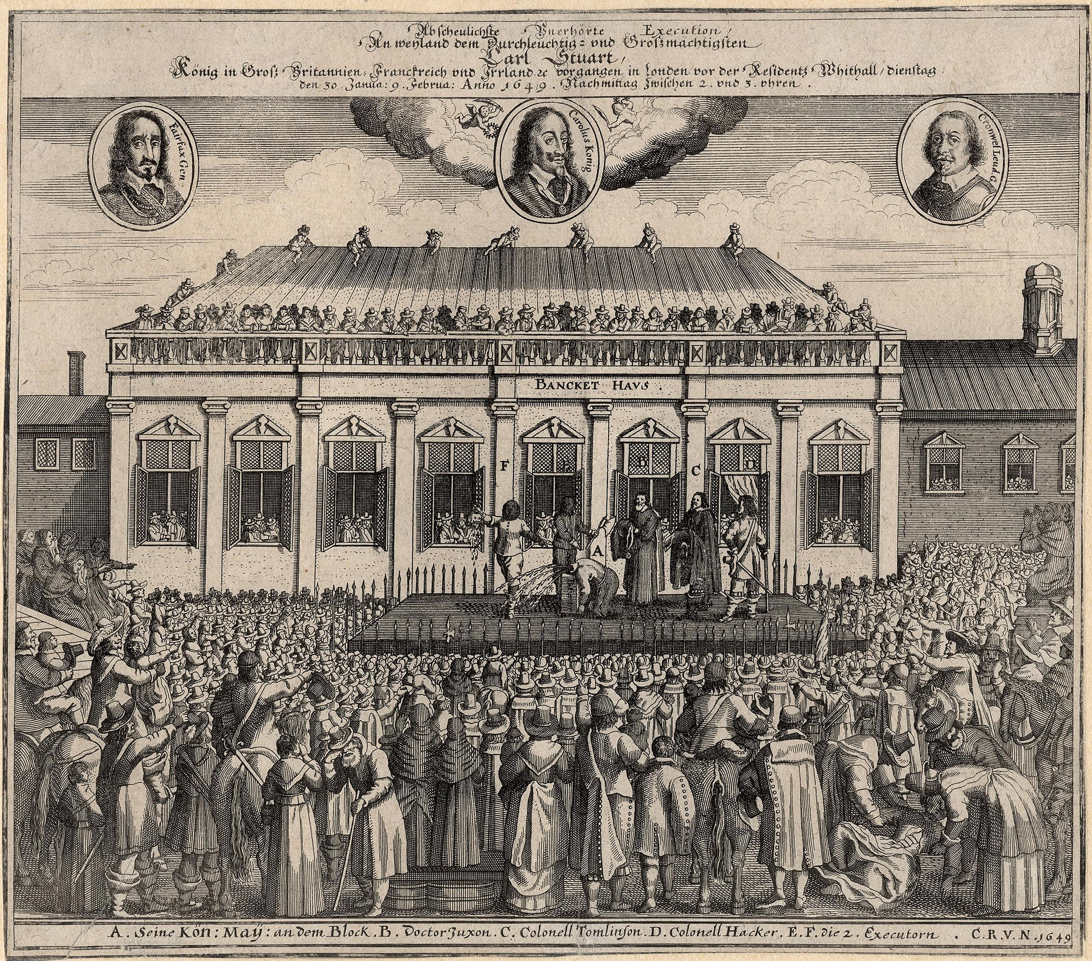
L’Assolutismo
Nel cuore del secolo si consolida il potere monarchico. Il simbolo più abbagliante è Luigi XIV, il “Re Sole”, che governa la Francia trasformando la corte di Versailles in una macchina scenografica del potere. Lo Stato diventa centralizzato, la nobiltà addomesticata, l’amministrazione rafforzata.
Altrove il copione cambia: in Inghilterra scoppia la Guerra civile inglese, che porta all’esecuzione di Carlo I e alla breve repubblica di Oliver Cromwell. A fine secolo, con la Gloriosa Rivoluzione, nasce una monarchia costituzionale: il Parlamento diventa protagonista.

Slide 8
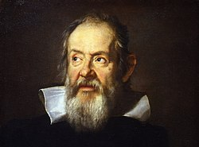
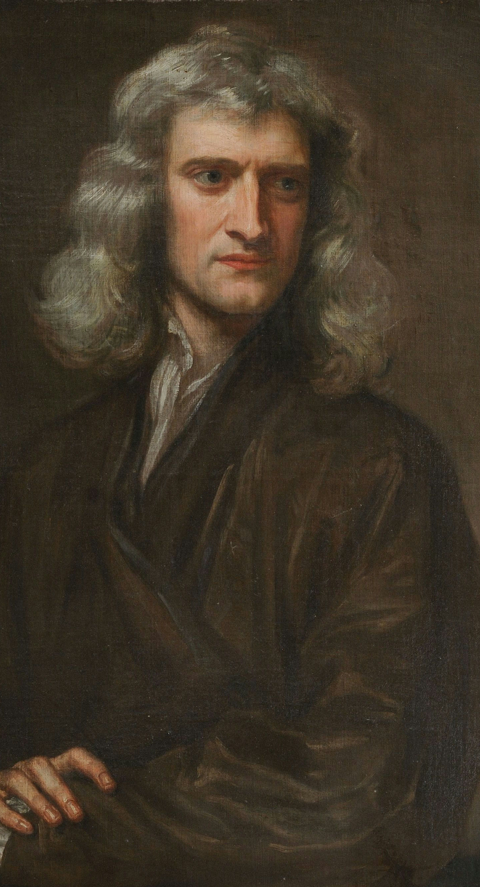
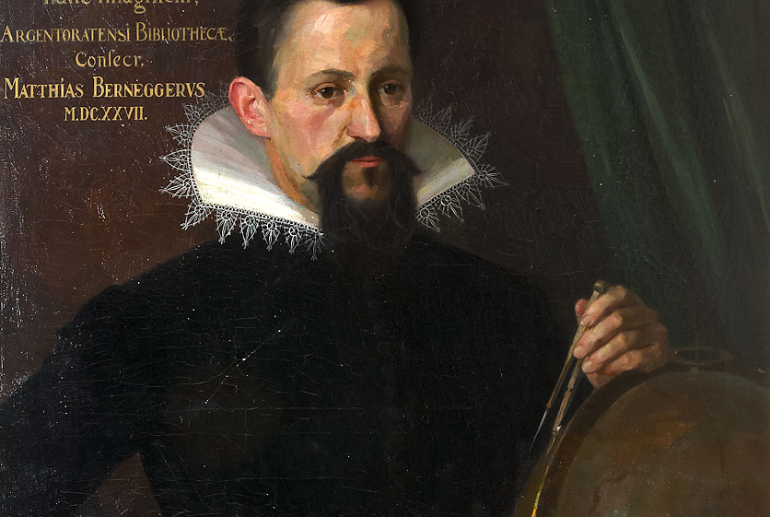
La rivoluzione scientifica
È il secolo in cui il cielo cambia volto. Galileo Galilei, Johannes Kepler e Isaac Newton ridisegnano l’universo. Con i Principia di Newton la natura diventa una macchina regolata da leggi matematiche. La conoscenza non si affida più solo all’autorità, ma all’esperimento. È una rivoluzione silenziosa, ma irreversibile.
Vedere sul manuale la scheda sul processo a Galileo

Slide 9
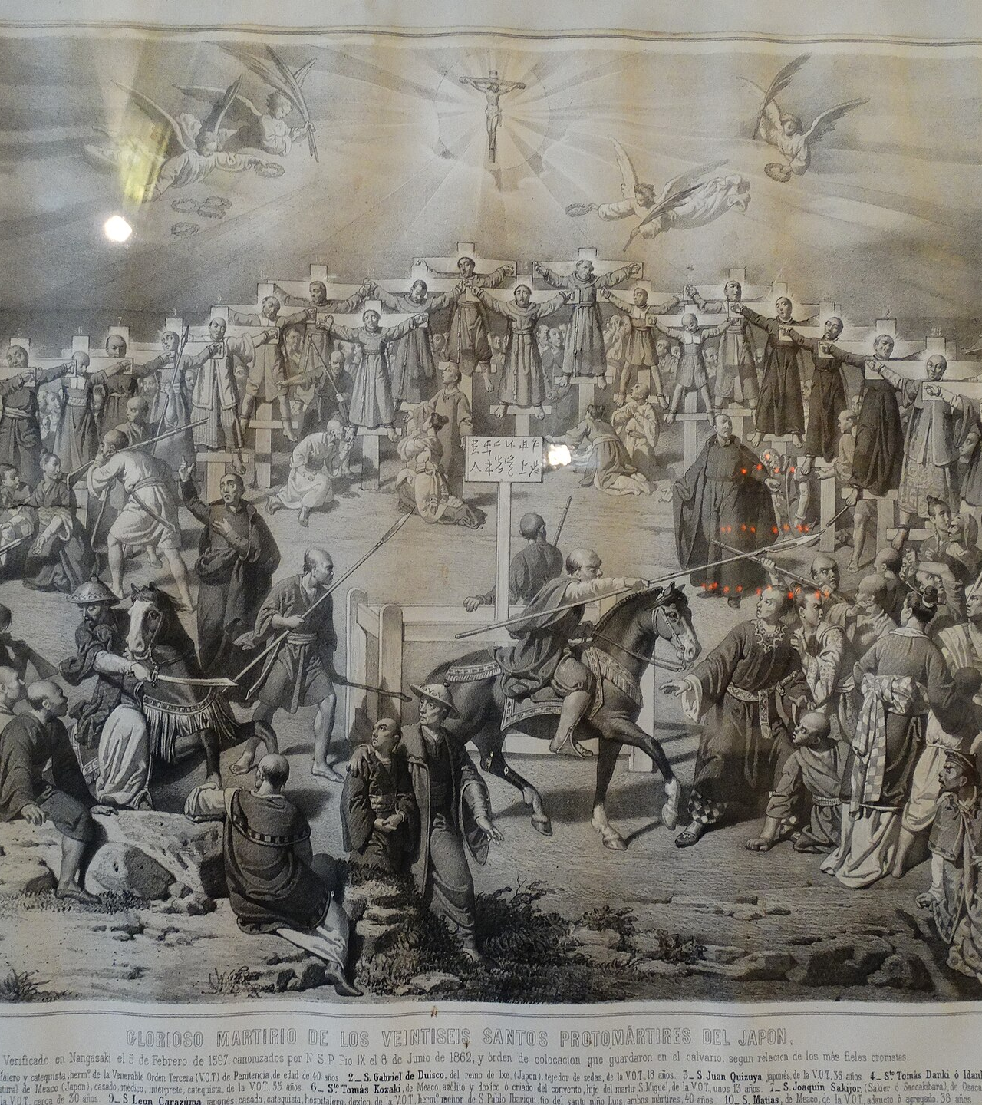
Oltre l’Europa: Asia
In Cina il secolo si apre con il crollo della dinastia Ming e l’ascesa della dinastia Qing (1644). L’impero resta una potenza demografica e culturale immensa.
In Giappone, lo shogunato Tokugawa inaugura una politica di isolamento controllato, chiudendo il paese agli stranieri e garantendo stabilità interna
(martiri di Nagasaki; i kakure khirishtan)

Slide 10
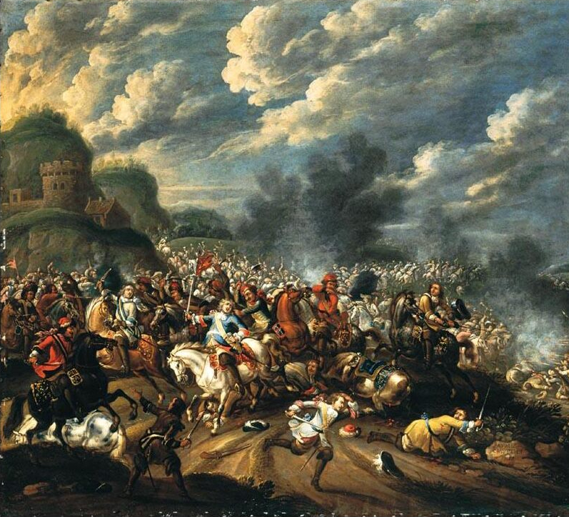
Oltre l’Europa: Medio Oriente
L’Impero Ottomano attraversa una fase di difficoltà militari e amministrative, pur restando una grande potenza. Nel 1683 fallisce l’assedio di Vienna, segnando l’inizio di un lento declino nei confronti delle potenze europee.
Il beato papa Innocenzo XI estese a tutta la Chiesa la festa, già esistente, del Santo Nome di Maria, fissandola al 12 settembre, a ricordo della vittoria cristiana a Vienna.
Notes:
Distanza Milano Vienna: in linea d’aria 625 km, distanza stradale attuale 856 km
Distanza Milano Parigi: in linea d’aria 641 km, distanza stradale attuale 848 km
Distanza Milano Roma: in linea d’aria 478 km, distanza stradale attuale 572 km
Distanza Milano Napoli: in linea d’aria 657 km, distanza stradale attuale 769 km

Slide 11
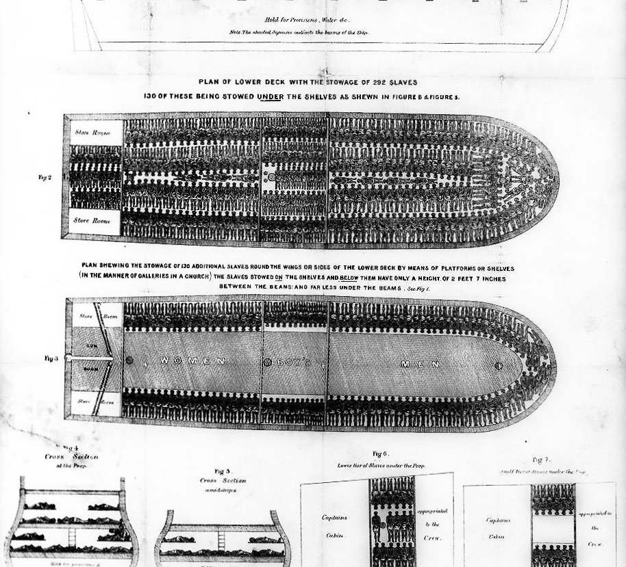
Oltre l’Europa: le Americhe
Il Seicento è anche il secolo dell’espansione coloniale europea nelle Americhe. Inglesi, francesi e olandesi si affiancano agli imperi iberici. Le piantagioni e il commercio atlantico, incluso il traffico di schiavi africani, plasmano un’economia globale nascente. È un sistema ricco per alcuni, devastante per altri.

Slide 12
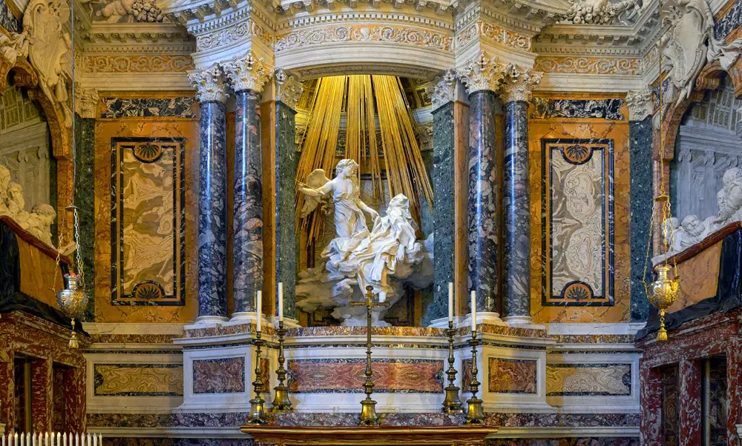
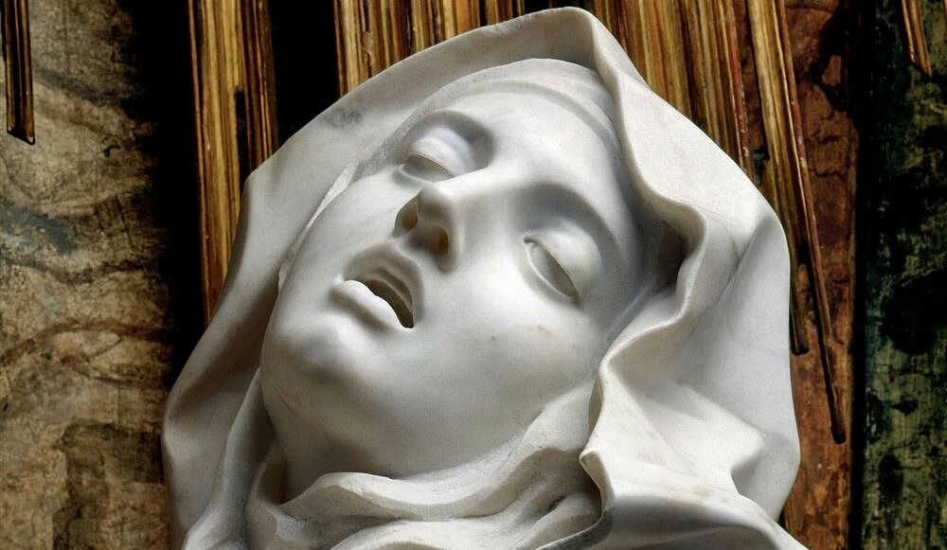
Cultura barocca: splendore e inquietudine
Il secolo vibra di contrasti. Il Barocco celebra il movimento, l’emozione, la teatralità. Nelle arti figurative esplodono luce e ombra, come nei quadri di Caravaggio. In letteratura e musica domina la tensione tra ordine e vertigine.
È un’epoca che ama l’eccesso ma vive l’incertezza. Carestie, epidemie e crisi economiche attraversano varie regioni europee. Gli storici parlano spesso di “crisi del Seicento”, un periodo di transizione in cui il mondo medievale sbiadisce definitivamente e la modernità prende forma.
Alessandro Manzoni ambienta »I promessi sposi» nella Milano del 1628-1630

Slide 13
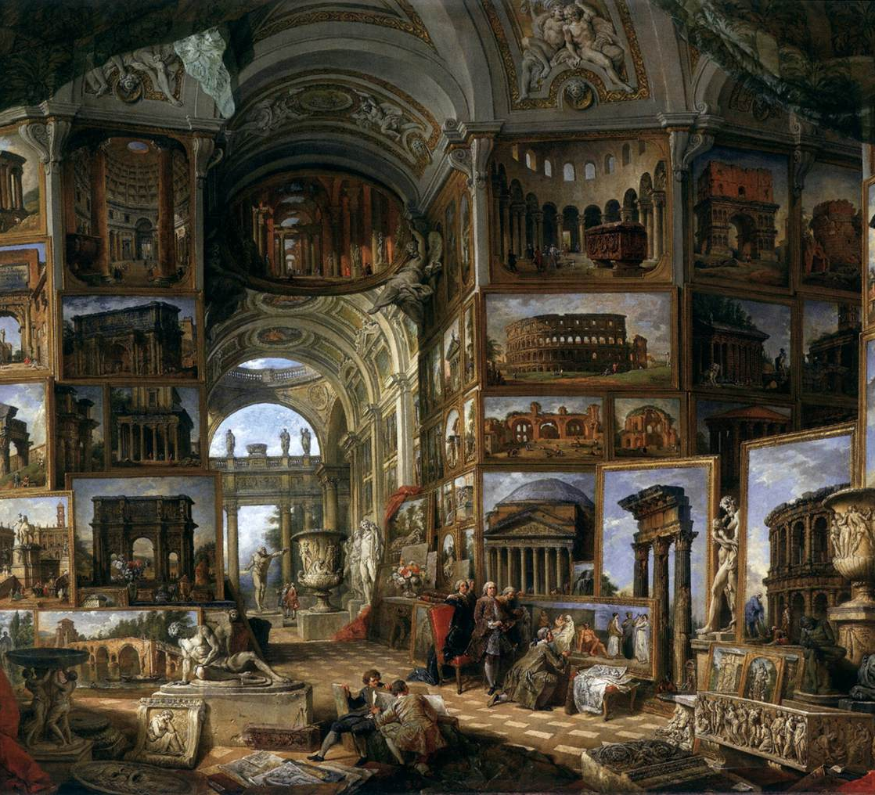
Il Settecento

Slide 14
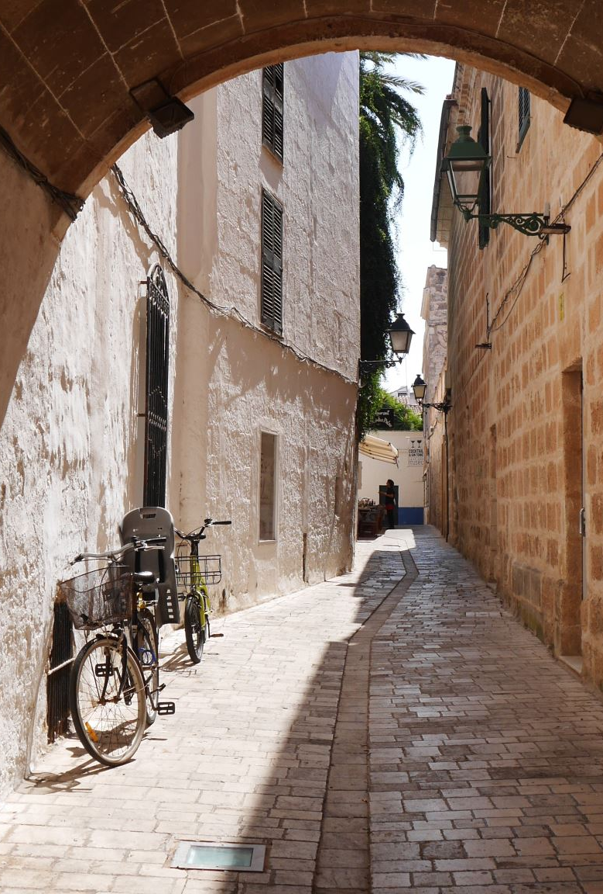
Il boom del XVIII secolo
Rispetto al XVII secolo, periodo di stagnazione economica e demografica, dalla seconda metà del XVIII secolo tutta l’Europa vide una crescita importante in ogni settore: nella popolazione, nell’agricoltura, nella produzioneindustriale e nel commercio.
Tale andamento di crescita e di espansione in tutti gli ambiti non riguardò solamente le principali potenze europee: nel XVIII secolo, la maggior parte degli Stati, anche quelli in secondo piano in Europa, come l’Ungheria, la Russia o l’Irlanda, oppure i paesi dell’Asia e delle Americhe beneficiarono di questa generale situazione di prosperità.

Slide 15

Le cause dell’incremento demografico
Aumento della natalità e riduzione della mortalità
Nascono più bambini
I fattori dell’incremento demografico in Europa furono molteplici: l’elemento principale indicato dagli studiosi è quello dell’aumento della natalità, grazie alla diminuzione, da una parte, dell’età media matrimoniale, e dall’altra, della percentuale di celibato.
La diffusione del lavoro salariale
A influire fu anche la diffusione del lavoro salariale, che risolveva le questioni economiche che ostacolavano le nozze.
Si muore di meno
Accanto all’aumento delle nascite, bisogna considerare il peso dello sviluppo tecnologico sia in campo medico che in quello delle infrastrutture: ciò permise delle condizioni igieniche-sanitarie un po’ meno disagiate, nonché la il calo dell’incidenza delle tre disgrazie tradizionali, ossia la peste, la fame e la guerra.

Slide 16

Evoluzione dell'agricoltura
Più cibo per tutti
Il maggiore contributo nell’aumento della popolazione europea durante il Settecento fu sicuramente il progresso nella produzione e nelle tecniche agricole: in questa maniera ci fu la possibilità di sfamare un numero sempre più alto di persone.
Miglioramento del clima
A contribuire fu anche un generale miglioramento climatico.
Razionalizzazione e modernizzazione delle tecniche agricole
L’aumento della produzione delle derrate alimentari fu possibile grazie ai seguenti fattori:
l’estensione dei territori destinati alla coltivazione e all’allevamento;
l'intensificazione del lavoro contadino e lo sviluppo di aziende agricole;
la più efficiente tecnica di rotazione permanente di colture diverse;
l'impiego di tecniche e di attrezziagricoli più efficaci.

Slide 17

Crescita economica
3.1 L'aumento dell'inflazione
Rincorsa tra prezzi e salari
Tale situazione di prosperità agricola non si tradusse tuttavia in un generale miglioramento delle condizioni economiche per gli strati più poveri della popolazione: con la sempre più crescente domanda di derrate alimentari dovuto all’incremento demografico aumentarono i prezzi nonché quindi i profitti dei soli imprenditori.
Impoverimento e proletarizzazione delle aree rurali
Infatti, in molte aree rurali si avviò un processo di impoverimento e di proletarizzazione.
Circolazione maggiore di metalli preziosi
Nel Settecento i commerci internazionali con l’Asia e le Americhe divennero sempre più centrali per l’economia europea. Ma il fattore principale dell’innalzarsi dell’inflazione fu la maggiore circolazione della massa di metalli preziosi come l’argento proveniente dal Messico e della scoperta di nuovi giacimenti auriferi in Brasile.

Slide 18
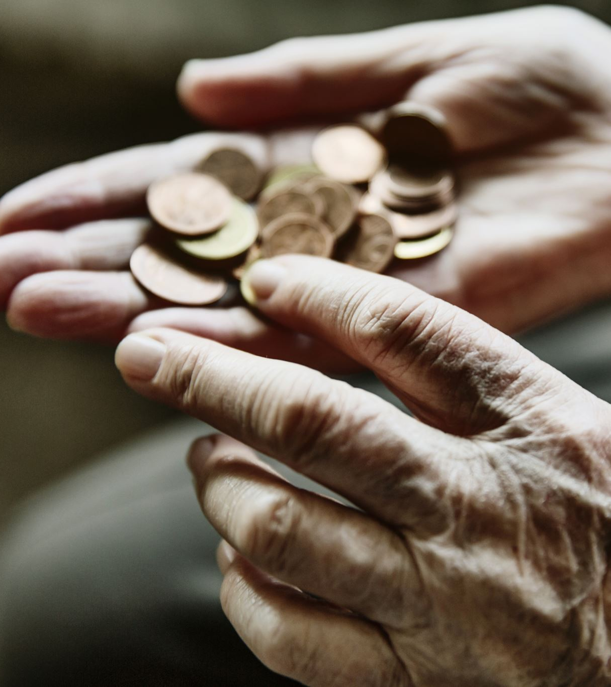
L'economia europea si trasforma
Diffusione dell’economia monetaria
In questo periodo si diffuse ancor di più tra gli operatori economici e finanziari il ricorso alle cambiali e alle banconote. Ciò comportò una stabilizzazione della moneta dei maggiori Stati europei, aumentò perciò anche la sensazione di fiducia per gli investimenti.
Centri finanziari e porti mercantili europei
Amsterdam era il centro della finanza internazionale e Londra, Amburgo, per quanto riguardava l’Europa centrale e occidentale, Marsiglia, Livorno e Trieste, per il Mediterraneo, i principali porti ed empori mercantili.
Il miglioramento dei trasporti e delle vie di comunicazione
Un attore importante nella generale prosperità economica fu il miglioramento dei trasporti e delle vie di comunicazione: il rimaneggiamento delle strade per una percorrenza più agevole e rapida, nonché la riorganizzazione dei servizi di posta, rese possibile l’accorciamento dei tempi.
Già verso la fine del XVII secolo l’utilizzo di banconote si fece sempre più ampio tanto che iniziarono a nascere i primi istituti di credito, i quali si occupavano della stampa. La prima banca ad emettere banconote in maniera regolare fu la Bank of England, comparsa nel 1694. Da qui in poi, in tutta Europa, per arrivare in maniera più sistematica nell’Ottocento, si stabilì il Gold Standard, un sistema finanziario e monetario in grado di regolamentare l’apparato monetario in vigore.

Slide 19
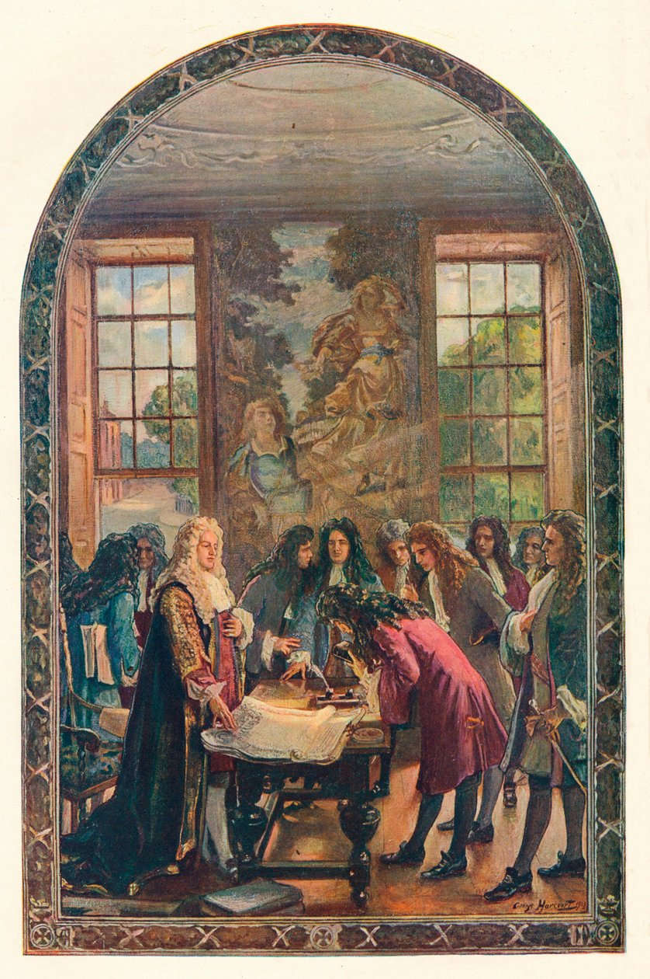
Fondazione della Banca d’Inghilterra, 1694

Slide 20
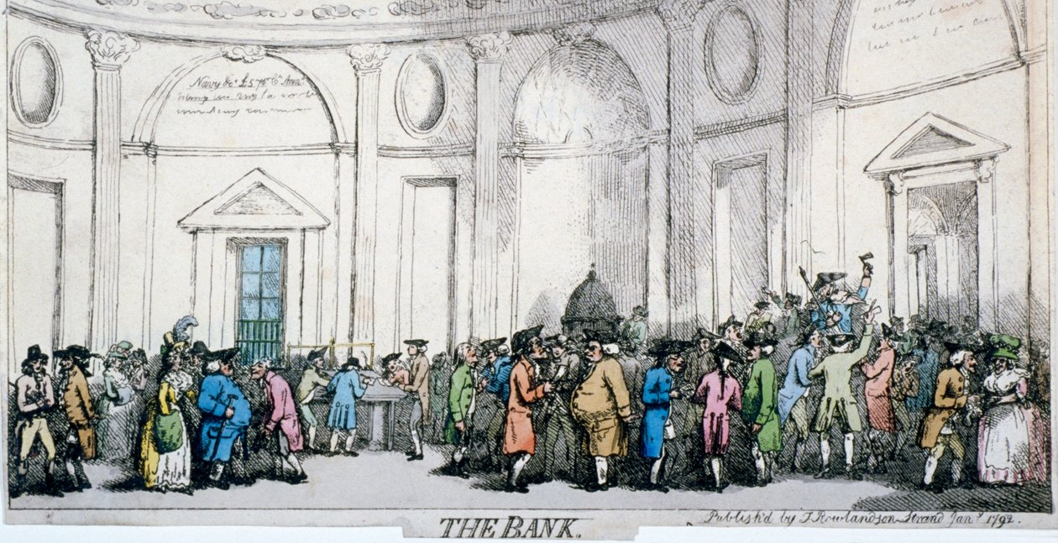

Slide 21
Il boom demografico nel mondo
La crescita demografica europea
Il dato più incredibile è la crescita demografica europea: secondo le stime, contando anche la Russia,il numero degli abitanti passò da circa 115 milioni, nel 1700, a 140 milioni, a metà del secolo, e poi a 188 milioni, a inizio Ottocento. Il tasso percentuale dell’aumento fu quindi del 63,5%.
L’Europa orientale e meridionale
I paesi come l’Ungheria e la Russia, i quali partirono con il numero di abitanti più basso alla fine del Seicento, si trovarono poi, durante il XVIII secolo, a incrementare in maniera impressionante la propria popolazione.
L’Europa settentrionale e centrale
A guidare il tasso di crescita demografica più alta nell’Europa del centro-nord fu la Germania, seguita poi dall’Inghilterra, soprattutto la triplicazione degli abitanti dell’Irlanda, da Francia e infine dai Paesi Bassi.
La stessa tendenza interessò anche la Spagna e l’Italia, nello specifico il Mezzogiorno che, rispetto al Nord, partiva con una popolazione nettamente inferiore.
È da sottolineare comunque che questi paesi erano quelli più impegnati in diversi conflitti oppure molti dei loro connazionali emigravano nel Nuovo Mondo.

Slide 22
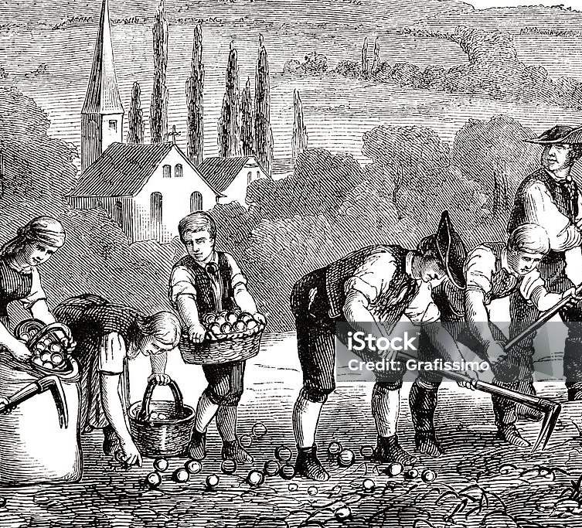
Le Americhe
Sia l’America del Nord e quella del Sud hanno visto aumentare la loro popolazione: secondo le stime gli abitanti passarono da 13 a 24 milioni. Ciò avvenne perché se, da una parte, all’altezza del XVIII secolo, erano terminati da qualche tempo i grandi massacri degli indigeni, dall’altra, entrambi i continenti furono la meta dei flussi migratori sia degli europei che degli schiavi africani.
Il continente asiatico
La stessa tendenza dell’aumento demografico coinvolse anche il continente asiatico, dove, secondo i calcoli, la popolazione salì da 415 milioni abitanti a 625 milioni. Nonostante le differenze tra il modello europeo e quello asiatico, in termini di strutture sociali, economiche e tecnologiche, le condizioni di generale benessereinteressarono anche l’Oriente.
Il caso dell’Irlanda fu quello più emblematico: ancor prima della diffusione della patata, il paese scelse di adottare come colture della propria economia agricola il mais, il granturco e, soprattutto, il grano saraceno, appropriato per i climi freddi. In questo modo, anche le classi popolari poterono accedere a un regime alimentare apprezzabile.

Slide 23
La fiducia nella ragione
L'età dei Lumi
La ricerca intellettuale, scientifica e filosofica che si ebbe nel Seicento fu ciò che permise la nascita del movimento culturale, sociale e politico dell’ Illuminismo.
L'Illuminismo
Il Settecento, conosciuto per lo più come l’età dei Lumi, fu il periodo in cui si svilupparono teorie e idee che miravano ad una condizione di benessere generale, per mezzo dell’uso sapiente della ragione.
La «pubblica felicità» illuminista
Il Settecento fu anche il momento in cui le riflessioni filosofiche degli intellettuali ebbero modo di concretizzarsi in scelte politiche: sebbene diverse, le tre strade indicate da Montesquieu (1689-1755), Rousseau (1712-1778) e da Voltaire (1694-1778), avevano comunque un comune denominatore: l’idea che il potere venisse esercitato nell’interesse comune dei sudditi, nello scopo di conseguire una «pubblica felicità».
L’ottimismo dell’Illuminismo
Il presupposto degli illuministi era che solo grazie al lume della ragione, quindi svincolandosi dai dogmi religiosi, era possibile raggiungere la piena realizzazione dell’individuo: dunque di riflesso anche un progresso collettivo della civiltà umana. Proprio il romanzo Candide (1759) di Voltaire ben descriveva l’effervescenza ottimistica dell’Illuminismo.

Slide 24
Le origini della rivoluzione industriale
Crescita dell’industria manifatturiera
La vera e propria Rivoluzione industriale avvenne alla fine del Settecento. Ciò nonostante, i primi segnali di un’innovazione tecnologica si ravvisarono lungo il secolo, soprattutto nel campo manifatturiero.
L'epoca d'oro per il cotone
Con l’aumento demografico di questo periodo incrementò di conseguenza la domanda di tessuti per la vita quotidiana. Da qui iniziò l’epoca d’oro per il cotone.
Gli effetti sociali della rivoluzione proto-industriale
Andando verso la fine del XVIII secolo, in particolare modo in Inghilterra e poi in tutta Europa, la geografia iniziò a tramutare passando da un paesaggio rurale e di campagna a uno composto da fabbriche e ciminiere. A fianco alla classe sociale dei contadini, iniziò a formarsi quella che caratterizzerà i secoli successivi: il proletariato.
Proprio in questo periodo si sviluppò in tutta Europa la cosiddetta «opinione pubblica». Tale fenomeno si impose con maggiormente nella Francia dei Lumi, dove l’esperienza dell’Encylopédie di Denis Diderot e di Jean-Baptiste D’Alembert favorì la discussione e lo scambio di idee che potessero avere una ricaduta pubblica, sociale e politica rilevante.

Slide 25
Le strutture dell’Assolutismo
Parliamo dell’ ASSOLUTISMO dal punto di vista della Storia della Chiesa (non da quello della Storia moderna… ma è utile rileggersi il manuale del liceo…)
…perché la società in cui la Chiesa cerca di applicare i decreti di Trento è caratterizzata da questa struttura sociale, politica, economica, chiamata anche Ancien Régime
Prendiamo ad esempio due modelli, quello francese e quello asburgico, ma l’Ancien Régime riguarda tutta l’Europa, pur con caratteristiche proprie ad ogni nazione: il Settecento è il secolo in cui i sovrani assoluti decidono che anche l’altare deve parlare con accento statale. La religione non viene demolita, viene amministrata. Il trono tende la mano alla mitra, ma con un registro contabile nell’altra

Slide 26
Le tre idee chiave della politica ecclesiastica
Le monarchie assolute del XVIII secolo sviluppano una politica ecclesiastica fondata su tre idee chiave:
Controllo statale sulla Chiesa nazionale
Limitazione dell’autorità del papa
Utilizzo della religione come strumento di disciplina sociale
Questa linea prende forme diverse, ma ovunque si sente la stessa musica: il sovrano è il direttore d’orchestra, anche quando si canta il Te Deum.

Slide 27
Assolutismo francese
In Francia, la tradizione del gallicanesimo rafforza l’idea che il re abbia ampi poteri sulla Chiesa francese.
Sotto Luigi XV e Luigi XVI, il clero resta potente, ma lo Stato ne controlla nomine e finanze. Le tensioni con Roma sono frequenti.
Il culmine arriva nel 1764 con l’espulsione dei gesuiti, preludio alla soppressione universale dell’ordine nel 1773 da parte di Papa Clemente XIV. I gesuiti, educatori formidabili e consiglieri influenti, diventano scomodi in un’epoca che vuole obbedienza verticale.
Notes:
Gallicanesimo: Il gallicanesimo è un complesso di dottrine politiche e teologiche sviluppatosi in Francia (secoli XIV-XIX) che rivendicava l'autonomia della Chiesa gallicana dal papato, sostenendo la supremazia dei concili e il controllo regio sulle questioni disciplinari ecclesiastiche. Raggiunse il culmine con i Quattro Articoli del 1682, promossi da Luigi XIV e Bossuet, contrapponendosi all'ultramontanismo.
Aspetti Principali del Gallicanesimo:
Gallicanesimo Regio: Sosteneva l'indipendenza del sovrano dal papa nelle questioni temporali e il diritto del re di intervenire nell'amministrazione della Chiesa.
Gallicanesimo Ecclesiastico: Affermava che il papa non ha potere assoluto e che i concili generali sono superiori al pontefice
.
Quattro Articoli del 1682: Redatti da Bossuet, limitavano il potere papale, negavano l'infallibilità pontificia e difendevano le consuetudini della Chiesa francese.
Contesto Storico: Il movimento si sviluppò per rafforzare il potere del re, soprattutto sotto Luigi XIV, e si oppose alla centralizzazione romana.
Il gallicanesimo, pur condannato da papa Alessandro VIII nel 1690, ha influenzato i rapporti Stato-Chiesa in Francia fino alla fine del XIX secolo, quando fu superato dall'insegnamento del Concilio Vaticano I.

Slide 28
La Francia al tempo di Luigi XIV

Slide 29
L’Assolutismo asburgico: il Giuseppinismo
La particolarità dell’impero asburgico:
frammentazione territoriale
i principati ecclesiastici
la Chiesa come fattore unificante: l’alto clero e la religiosità popolare

Slide 30
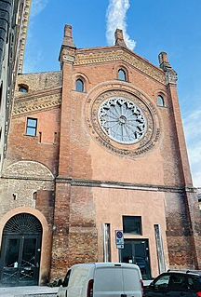
Le riforme giuseppine
Nel vasto mosaico dell’Impero Asburgico, la politica ecclesiastica prende un nome preciso: giuseppinismo.
Sotto Giuseppe II, lo Stato:
sopprime monasteri e confraternite, enti ritenuti “inutili” (cioè non impegnati in assistenza o istruzione),
riorganizza diocesi e parrocchie (cfr. parrochie a Milano: da circa 70 a 31; a Pavia: da 34 a 9)
controlla la formazione del clero (Seminario Generale a Pavia);
limita i rapporti diretti con Roma.
La religione deve essere utile, razionale, funzionale. Il sovrano si comporta quasi come un vescovo laico. È l’Illuminismo in uniforme imperiale.

Slide 31
Spagna e Portogallo
In Spagna e Portogallo, i sovrani borbonici e il marchese di Pombal rafforzano il controllo statale sulla Chiesa.
Anche qui i gesuiti vengono espulsi. Le corone cercano di:
ridurre i privilegi ecclesiastici,
limitare l’Inquisizione,
subordinare le gerarchie religiose agli interessi statali.
La fede resta cattolica, ma l’obbedienza è nazionale prima che universale.

Slide 32
Gli elementi comuni
Concezione sacrale della sovranità
Identificazione tra Stato e sovrano
Ruolo del sovrano (e di altri poteri laicali) nella Chiesa: si esprime in una nutrita serie di diritti:
diritto di protezione (il sovrano si fa garante della purezza della fede: es. Inquisizione spagnola)
diritto di esclusiva (il sovrano può mettere il veto ad una nomina ecclesiale: es. nei conclavi i cardinali dipendenti dalle corone cattoliche impedivano l’elezione di un candidato non gradito al proprio sovrano)
il diritto di riforma (il sovrano ha la facoltà di introdurre dei cambiamenti ritenuti necessari per eliminare dalla Chiesa gli abusi)
il diritto di ispezione (facoltà di controllare e limitare le relazioni sia con la Santa Sede, sia tra i religiosi locali e i loro superiori residenti all’estero, soppressione degli enti ecclesiastici ritenuti non necessari e sorveglianza sui voti dei religiosi
placet o exequatur per i documenti delle curie diocesane e della curia romana
diritto di nomina (dei vescovi e di altri benefici ecclesiastici) e di patronato

Slide 33
La struttura sociale
I ceti (funzioni/privilegi)
esempio francese: clero, nobili, terzo stato (cfr. oratores, bellatores, laboratores di Adalberone di Laon, Carmen ad Robertum regem, XI sec.)
Il clero ha inizialmente una funzione cultuale, che poi si amplia anche verso la funzione culturale, quella formativa e quella assistenziale
Il clero gode di una serie di immunità (=privilegi): reali, locali, personali
L’Illuminismo non è necessariamente ateo, ma è critico verso superstizioni, privilegi e poteri autonomi. I sovrani illuminati vogliono:
un clero istruito e disciplinato
meno conventi contemplativi
più scuole e ospedali
una religione moralizzatrice, non politica
La Chiesa deve sostenere l’ordine, non competere con esso.

Slide 34
La Chiesa nel XVII e XVIII secolo
Alcuni papi significativi:
Gregorio XV (1621-1623) – Propaganda fide
Urbano VIII (1623-1644) – Questione di Galileo Galilei (vedere scheda su manuale), riforma del processo di canonizzazione e del breviario
Innocenzo X (1644-1655) – soppressione dei “conventini”
Alessandro VII (1655-1667) – Gian Lorenzo Bernini
Innocenzo XI (1676-1689) – lotta contro i Turchi

Slide 35
Fuori dalla Chiesa cattolica
In Russia, già dal tempo di Pietro il Grande, il patriarcato viene abolito e sostituito da un Santo Sinodo controllato dallo Stato. La Chiesa ortodossa diventa parte dell’apparato amministrativo. Il patriarcato di Mosca verrà ripristinato solo dopo la caduta dello zarismo, nel 1917.
Nell’Europa protestante, come in Prussia, il sovrano è capo della Chiesa per definizione. Con Federico II di Prussia, prevale una tolleranza religiosa pragmatica: lo Stato si interessa più all’efficienza che alla dottrina.

Slide 36
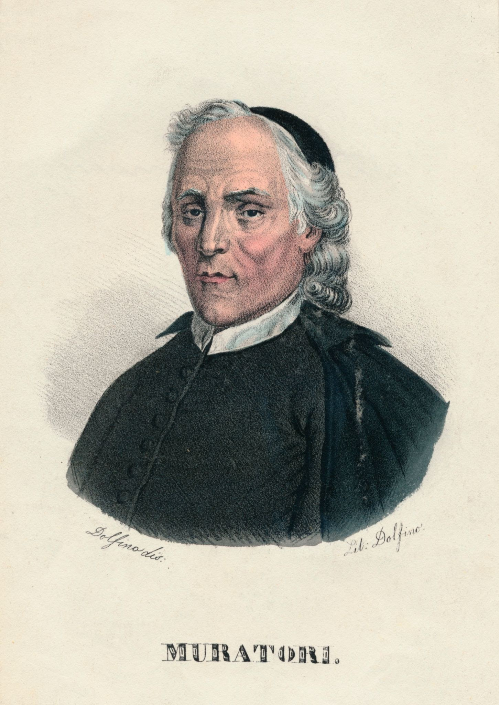
Ludovico Antonio Muratori
Ludovico Antonio Muratori nasce nel 1672 a Vignola, nel ducato di Modena. Figlio del Seicento ma già con un piede nel laboratorio dell’Illuminismo, cresce tra libri, latino e una curiosità che non conosce serrature.
Si forma presso il Collegio dei Gesuiti e poi all’Università di Modena. Presto diventa bibliotecario e archivista degli Estensi, duchi di Modena. E qui accade qualcosa di decisivo: invece di limitarsi a custodire carte polverose, inizia a interrogarle. Le tratta come testimoni da ascoltare, non reliquie da venerare.

Slide 37
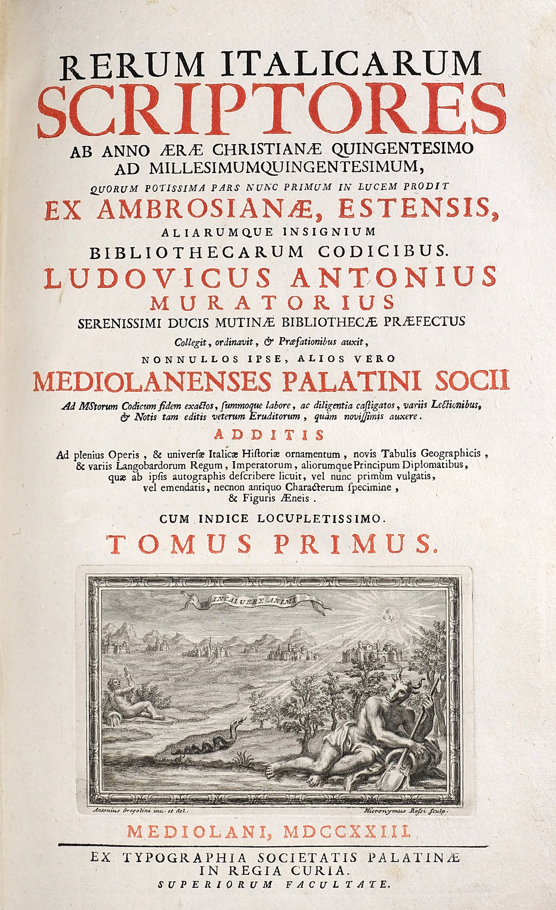
Lo storico che mise ordine nel Medioevo
La sua opera più monumentale è i Rerum Italicarum Scriptores, una vastissima raccolta di fonti sulla storia medievale italiana. Muratori non racconta soltanto il passato: lo ricostruisce criticamente, comparando documenti, verificando date, smontando leggende.
In un’epoca in cui la storia poteva essere ancora retorica o propaganda, lui la trasforma in disciplina rigorosa. È uno dei padri della storiografia moderna in Italia.

Slide 38
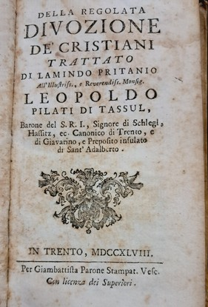
Il riformatore religioso
Sacerdote cattolico, Muratori non è un ribelle contro la Chiesa, ma nemmeno un difensore acritico. Nel trattato Della regolata divozione de’ cristiani invita a una religiosità più sobria, meno superstiziosa, più morale che teatrale.
È l’eco dell’Illuminismo cattolico: fede sì, ma senza eccessi barocchi né credulità scomposta. Una devozione disciplinata, quasi educata.
Notes:
Con quest’opera, Ludovico Antonio Muratori entra nel cuore della vita religiosa del suo tempo e vi accende una luce sobria, non polemica ma esigente.
Il libro nasce in un Settecento ancora intriso di pratiche devozionali barocche, confraternite, culti locali, reliquie, novene, processioni. Muratori non vuole demolire la devozione, vuole disciplinarla. Il titolo stesso è un programma: regolata, cioè ordinata, misurata, illuminata dalla ragione e dalla Scrittura.
Obiettivo dell’opera
Muratori si propone di distinguere tra:
vera devozione, fondata sul Vangelo, sui sacramenti, sulla carità;
devozione mal regolata, fatta di eccessi emotivi, superstizioni, credenze ingenue o pratiche esteriori prive di autentica conversione interiore.
Non è un attacco alla fede, ma un tentativo di purificazione. La religione, secondo Muratori, deve formare coscienze, non alimentare paure o automatismi rituali.
Ragione e fede in dialogo
Uno dei nuclei centrali del testo è l’idea che la religione cristiana sia razionale e non contraria al buon senso.
Muratori critica:
l’abuso di miracoli raccontati senza verifica,
la credulità verso pratiche devozionali secondarie,
l’eccessiva moltiplicazione di feste e osservanze non essenziali.
Propone invece una spiritualità:
centrata sulla Scrittura,
ancorata alla liturgia ufficiale,
orientata alla vita morale.
È la voce dell’Illuminismo cattolico: riformare senza rompere, chiarire senza negare.
Un riformismo interno alla Chiesa
Muratori resta pienamente cattolico e fedele alla gerarchia. Non auspica una rivoluzione dottrinale, ma un miglioramento pastorale.
La sua critica si inserisce nel clima del riformismo settecentesco, vicino a sensibilità che in vari contesti europei miravano a ridurre superstizioni e privilegi e a rendere la religione più educativa e civile.
Non a caso l’opera suscitò discussioni e qualche diffidenza, ma non condanne ufficiali.

Slide 39
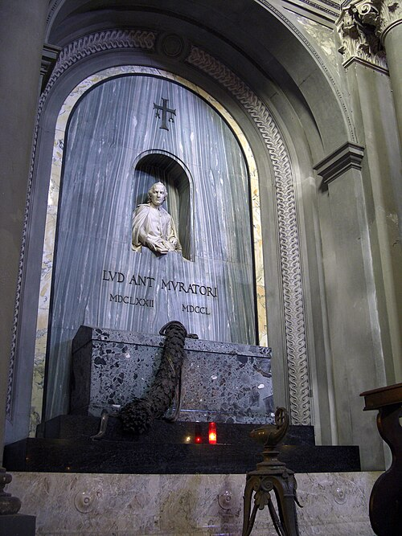
Intellettuale europeo
Muratori corrisponde con studiosi di tutta Europa, partecipa al dibattito culturale del suo tempo e incarna una figura nuova: lo studioso laico nel metodo, anche se ecclesiastico nello stato.
Muore nel 1750 a Modena, lasciando un’eredità imponente. Se il Medioevo italiano oggi ha contorni più nitidi, è anche perché lui ha acceso lampade negli archivi quando molti vedevano solo ombra.
Nella foto: la tomba di Muratori nella chiesa modenese di Santa Maria della Pomposa

